Slide 1
CẤU TẠO CỦA BÀI VĂN TẢ CẢNH

Slide 2
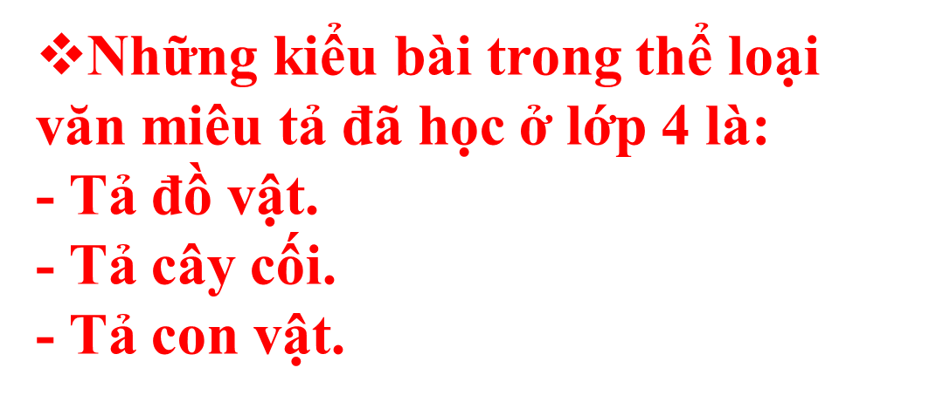
Tập làm văn
Khởi động

Slide 3
Tập làm văn

Slide 4
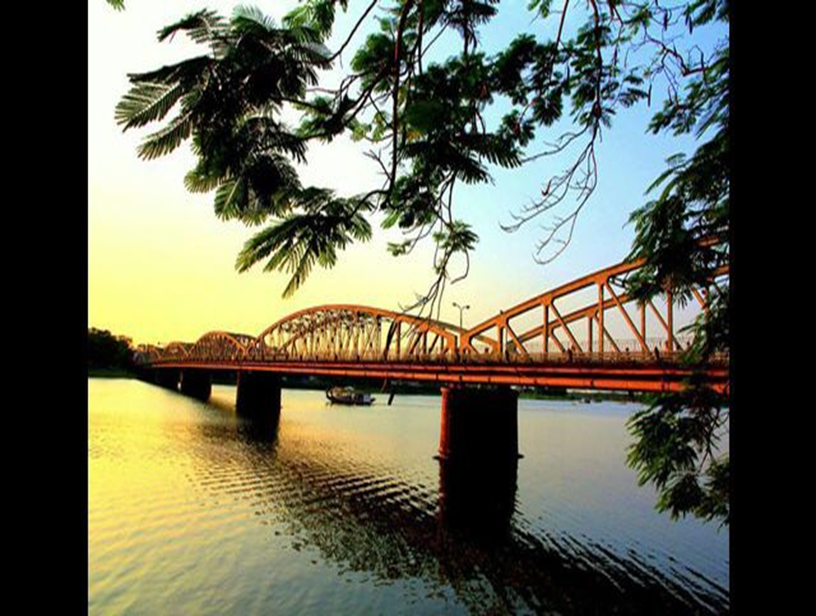
Tập làm văn
Cấu tạo của bài văn tả cảnh

Slide 5
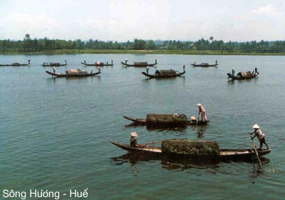
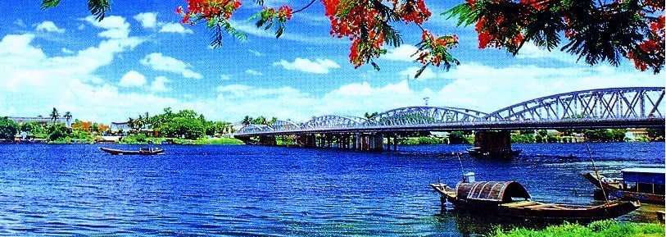
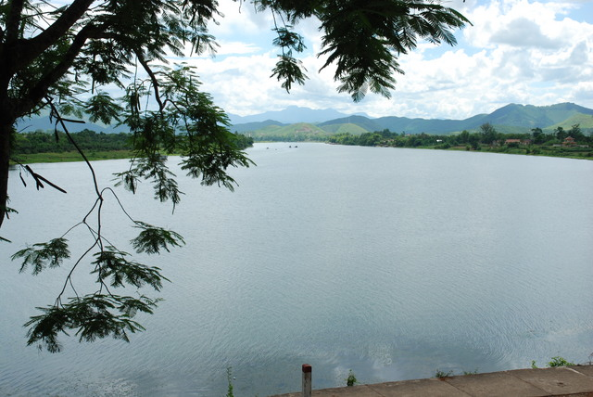
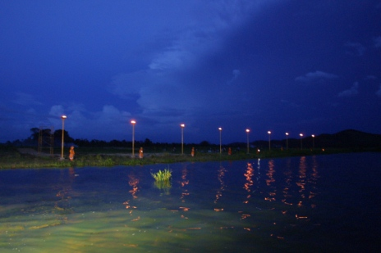
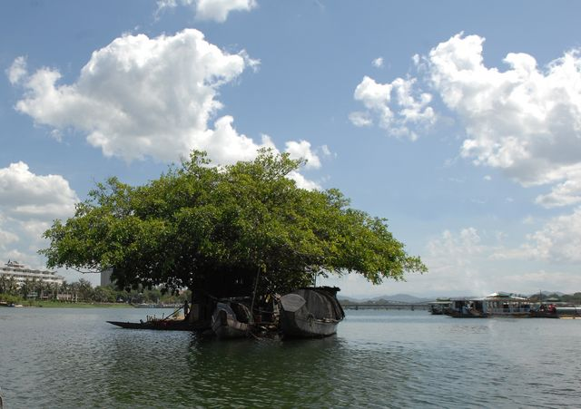
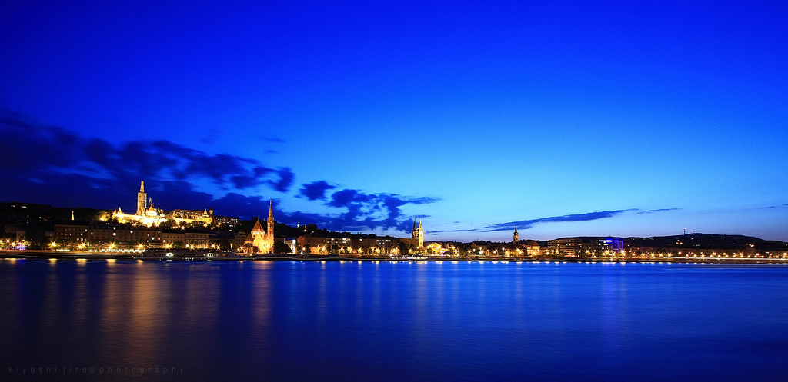
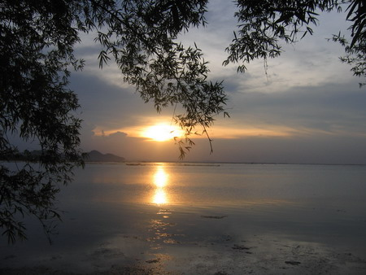
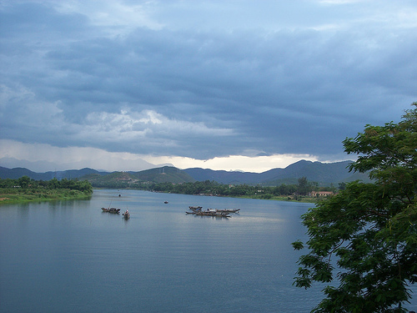
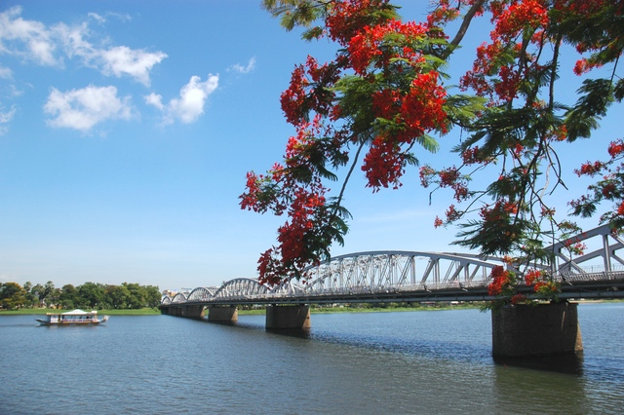
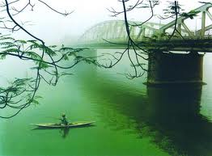
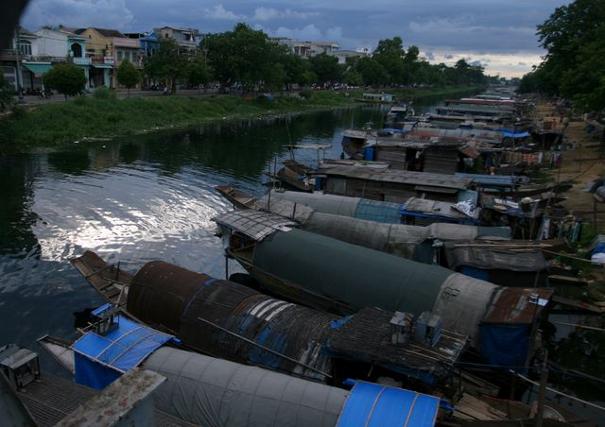
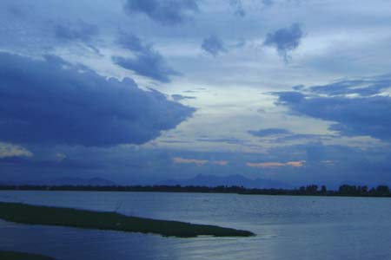
Một số hình ảnh trên sông Hương
Dân Vạn Đò
Chiều sông Hương
Xóm Cồn Hến
Cầu Tràng Tiền

Slide 6
Hoàng hôn trên sông Hương
Cuối buổi chiều, Huế thường trở về trong một vẻ yên tĩnh lạ lùng, đến nỗi tôi cảm thấy hình như có một cái gì đang lắng xuống thêm một chút nữa trong thành phố hằng ngày đã rất yên tĩnh này.
Mùa thu, gió thổi mây về phía cửa sông, mặt nước phía dưới cầu Tràng Tiền đen sẫm lại, trong khi phía trên này lên mãi gần Kim Long, mặt sông sáng màu ngọc lam in những vệt mây hồng rực rỡ của trời chiều. Hình như con sông Hương rất nhạy cảm với ánh sáng nên đến lúc tối hẳn, đứng trên cầu chăm chú nhìn xuống, người ta vẫn còn thấy những mảng sắc mơ hồng ửng lên như một thứ ảo giác trên mặt nước tối thẳm. Phố ít người, con đường ven sông như dài thêm ra dưới vòm lá xanh của hai hàng cây.
Phía bên sông, xóm Cồn Hến nấu cơm chiều, thả khói nghi ngút cả một vùng tre trúc. Đâu đó, từ sau khúc quanh vắng lặng của dòng sông, tiếng lanh canh của thuyền chài gỡ những mẻ cá cuối cùng truyền đi trên mặt nước, khiến mặt sông nghe như rộng hơn. Và khi dãy đèn bên đường bắt đầu thắp lên những quả tròn màu tím nhạt, chuyển dần sang màu xanh lá cây và cuối cùng nở bung ra trong màu trắng soi rõ mặt người qua lại thì khoảnh khắc yên tĩnh của buổi chiều cũng chấm dứt.
Huế thức dậy trong một nhịp chuyển động mới, đi vào cuộc sống ban đầu của nó.
Theo HOÀNG PHỦ NGỌC TƯỜNG
(1)
+ Tìm các phần MB, TB, KB,
+ Xác định nội dung của từng phần, (lưu ý phần TB có thể có nhiều đoạn)
(2)
(3)
(4)

Slide 7
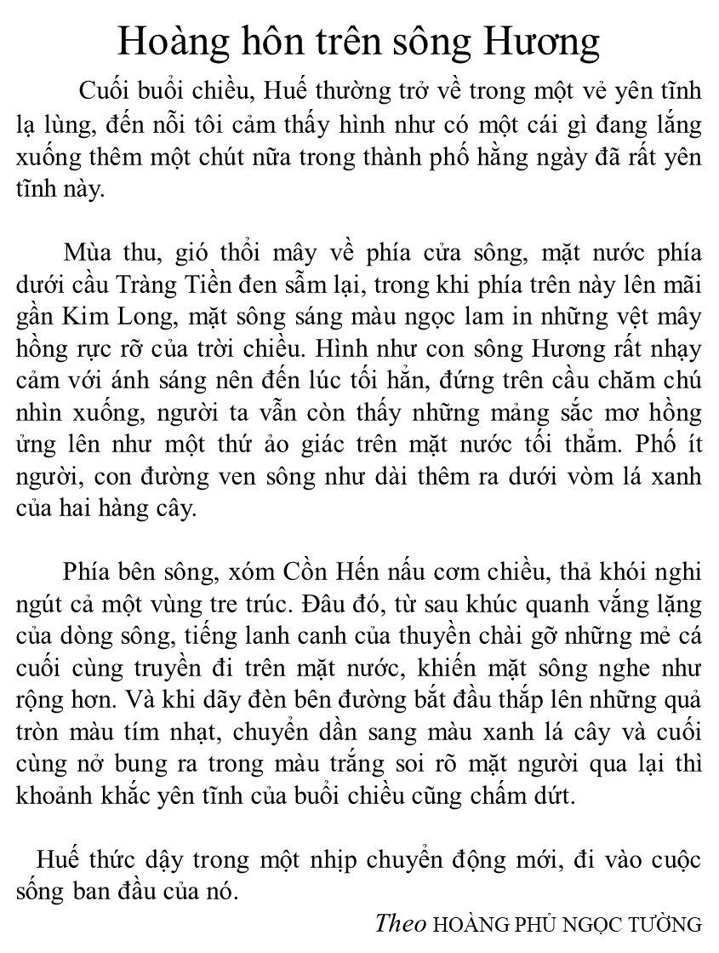
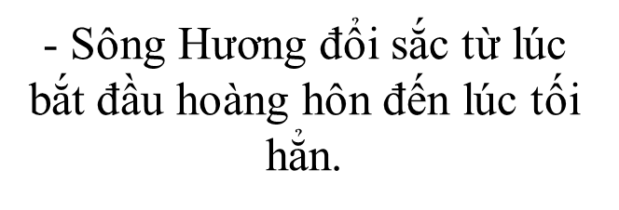
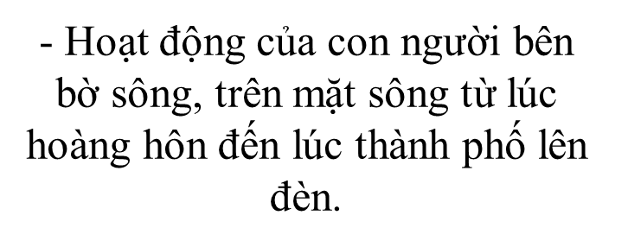

Slide 9
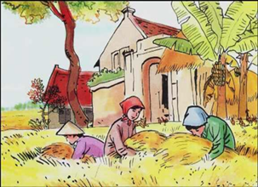
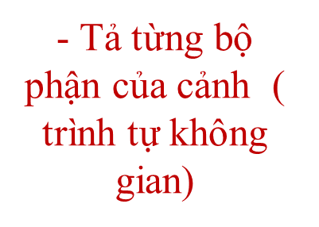
Giới thiệu màu sắc bao trùm làng quê ngày mùa là màu vàng.
- Tả các màu vàng rất khác nhau của cảnh, của vật.
- Tả thời tiết, hoạt động của con người.
Thể hiện tình yêu quê hương của tác giả.

Slide 10
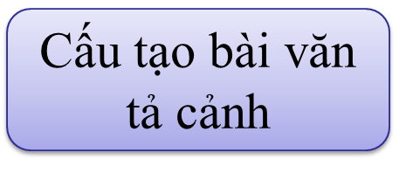
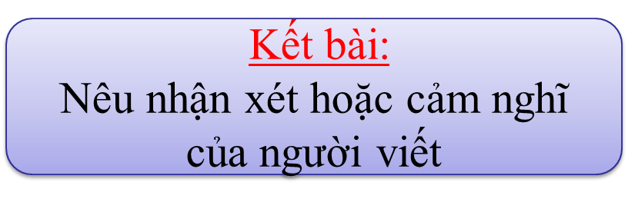

Slide 11
Tập làm văn
Cấu tạo của bài văn tả cảnh
III. Luyện tập:
+ Đọc kĩ bài văn Nắng trưa
+ Xác định từng phần của bài văn
+ Tìm nội dung chính của từng phần
+ Xác định trình tự miêu tả của bài văn: mỗi đoạn của phần thân bài và nội dung của từng đoạn.

Slide 12
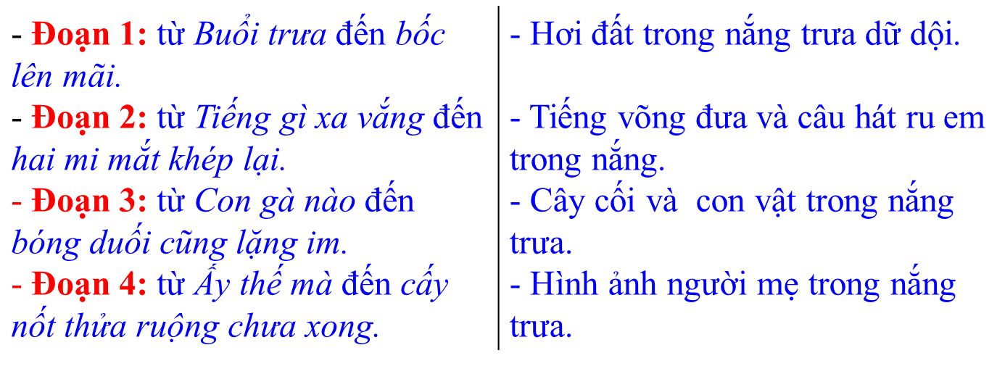
Tập làm văn
Cấu tạo của bài văn tả cảnh

Slide 13
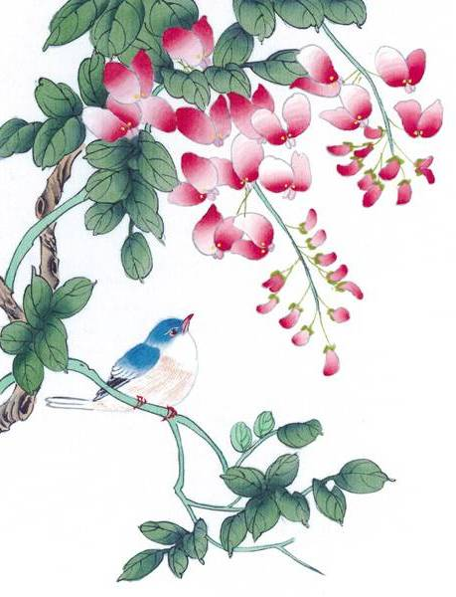
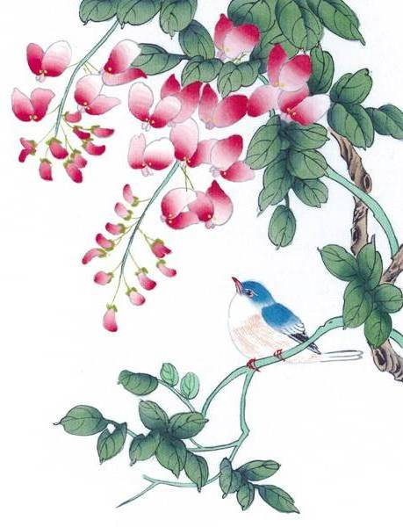
BÀI HỌC KẾT THÚC
Chúc các em học tốt

